Slide 1
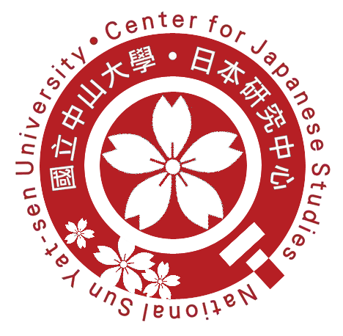
國立中山大學日本研究中心
Center for Japanese Studies, National Sun Yat-sen University
日本飲食文化
政治學研究所 博士班 二年級 林怡利

Slide 2
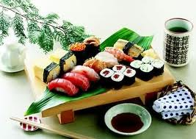
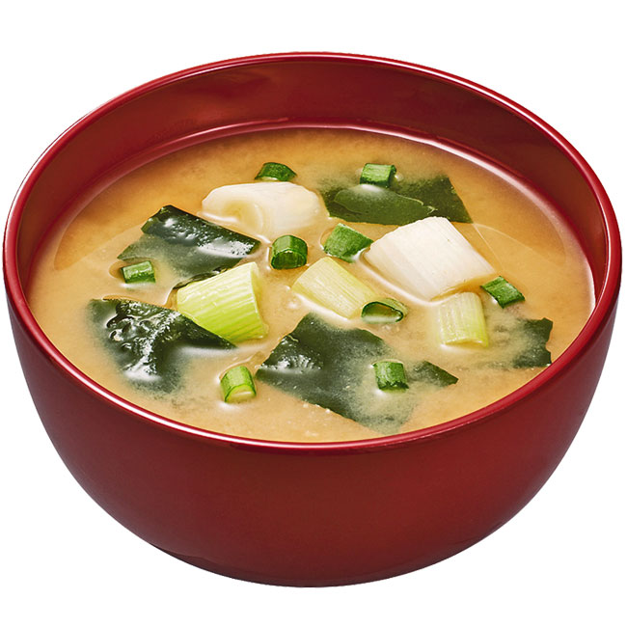
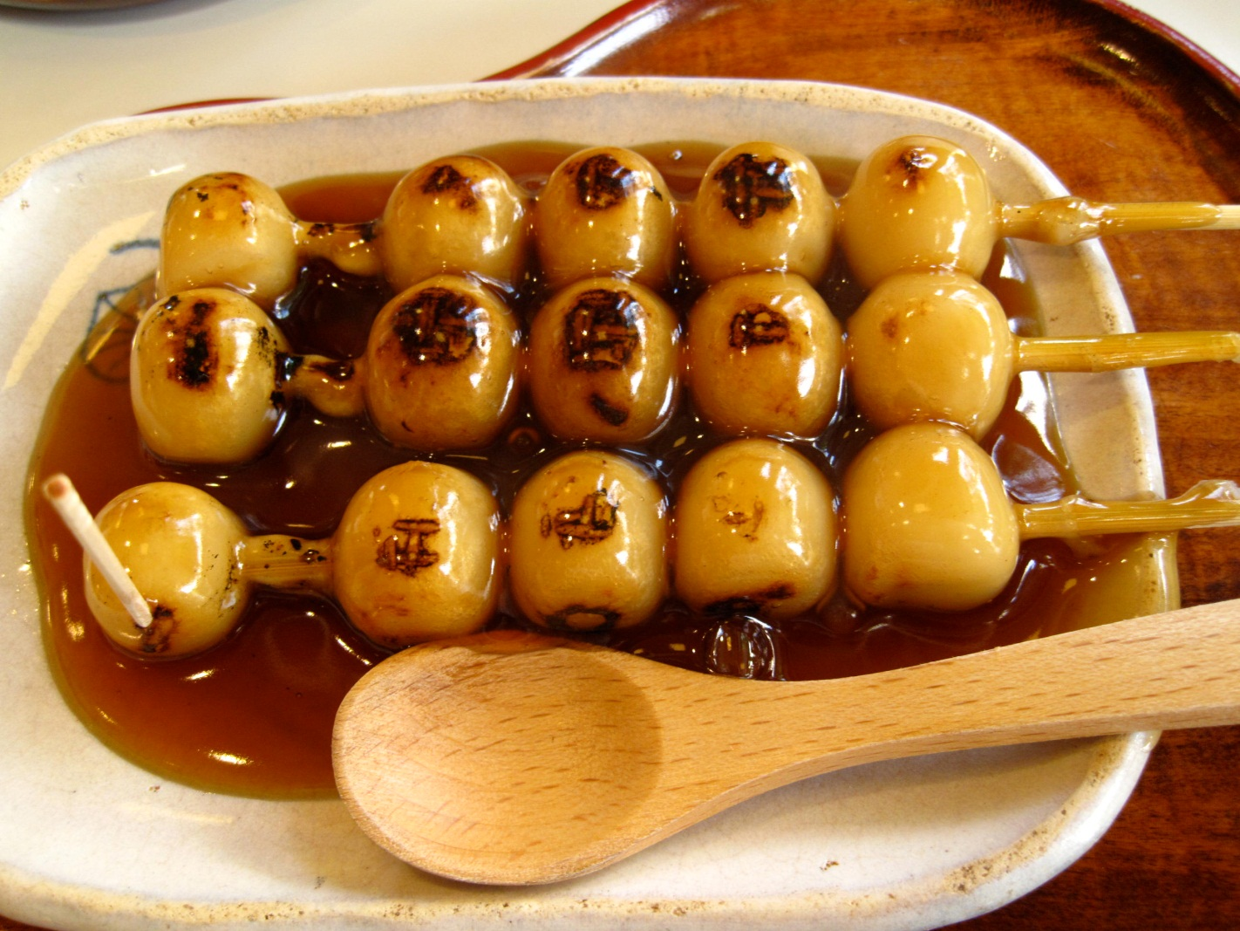
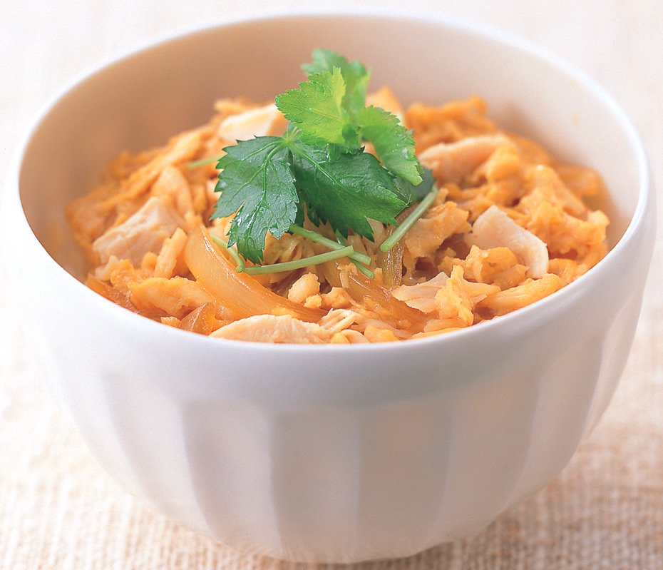
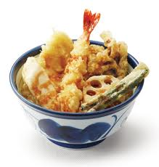
日式料理?
當想到日式料理時，腦中出現的是?
親子丼（おやこどん）、天丼（てんどん）
味噌汁（みそしる）
たんご
寿司（すし）

Slide 3
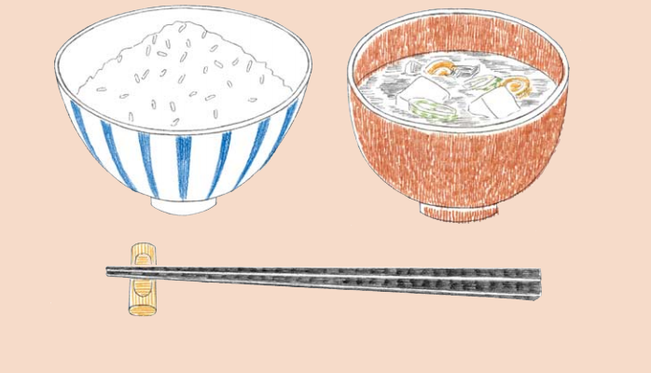
「和食」的特徵
日本人的飲食精神「尊重自然」
尊重新鮮食材的多樣性與原味
營養平衝與健康的飲食生活
呈現自然之美與季節變化
與正月、節日有密切的關聯

Slide 4
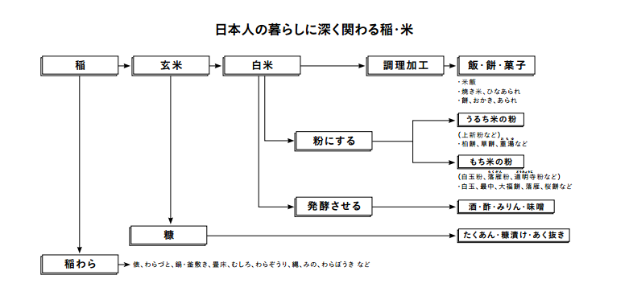
日本人的生活與稻米習習相關

Slide 5
日本人之飲食排名
最愛主食前10名
1.白米(ご飯）
2.握壽司（握り）
3.混合飯
4.拉麵(ラーメン）
5.三角飯糰
6.散壽司
7.咖哩飯
8.烏龍麵（うどん）
9.蕎麥麵（そば）
10.炒飯
最愛配菜前10名
1.生魚片(刺身）
2.燒肉、鐵板燒
3.壽喜燒(すき焼き）
4.餃子
5.烤雞內(焼き鳥）
6.塩燒烤魚
7.炸雞(唐揚げ）
8.炸蝦(海老）
9.馬齡薯肉
10.牛排
最愛海鮮前10名
1.螃蟹
2.蝦子
3.鮪魚
4.鯖魚
5.花枝
6.鰻魚
7.干貝
8.蛤蠣
9.明太子
10.牡蠣
味の素「嗜好調査」2000、朝倉寛「味覚と嗜好」ドメス出版2006年より一部改変

Slide 6
壽司
（寿司、Sushi)
赤身
白身
光澤魚類
蝦、蟹
花枝、章魚
貝類
其它

Slide 7
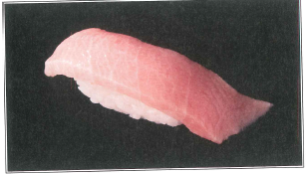
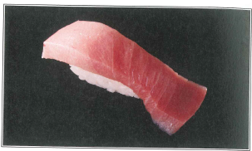
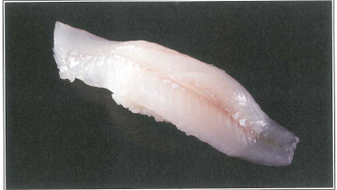
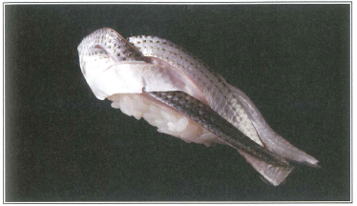
壽司
（寿司、Sushi)
赤身
白身
光澤魚類

Slide 8
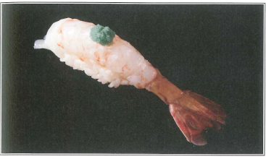
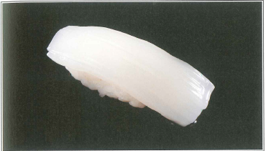
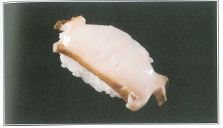
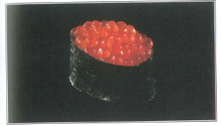
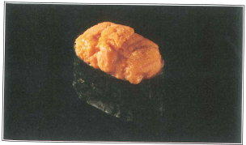
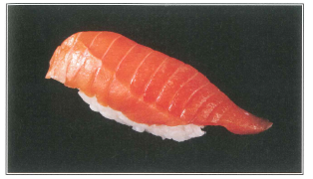
壽司
（寿司、Sushi)
蝦、蟹
花枝、章魚
貝類
其它

Slide 9
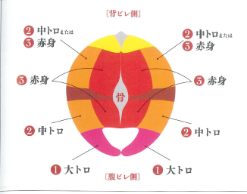
鮪 魚 構 造

Slide 10
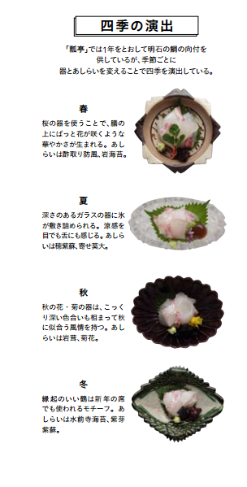
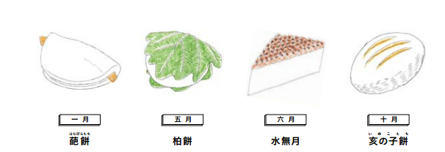
飲食與四季

Slide 11
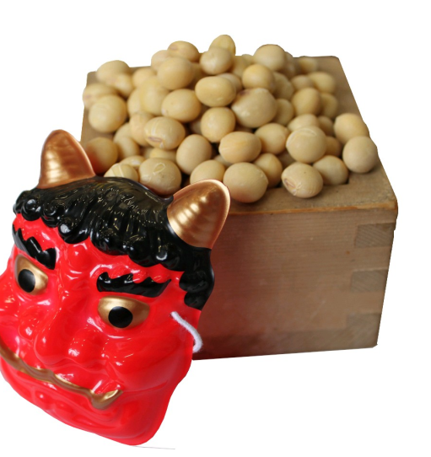
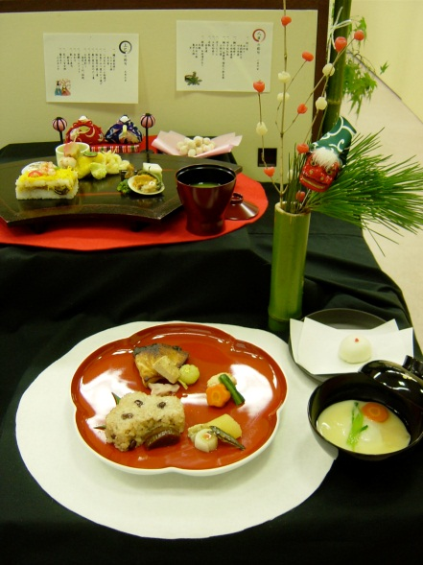
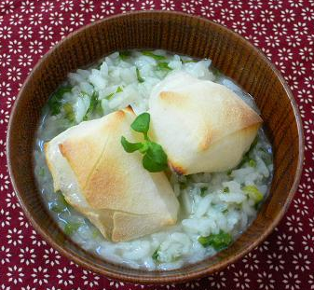
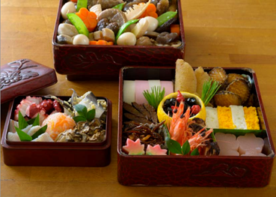
節日與食文化
正月（１月１日） | 人日（1月7日） | 節分（2月3日） | 上巳（3月3日）

Slide 12
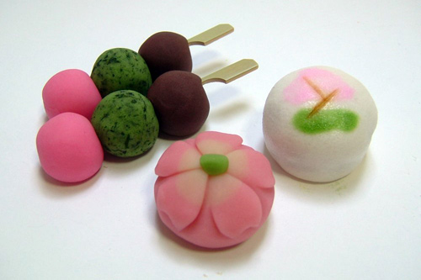
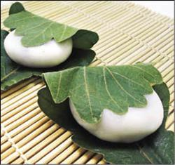
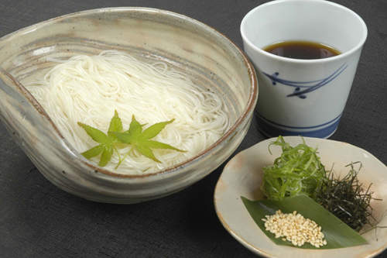
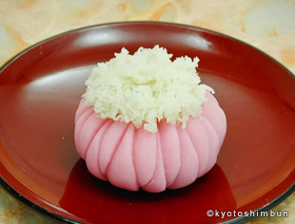
節日與食文化
花見 | 端午（5月5日） | 七夕（7月7日） | 重陽（9月9日）
季節與和菓子

Slide 13
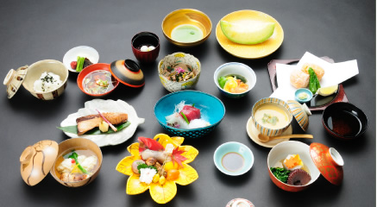
和食檢定
和食検定公式サイト
日本食文化検定

Slide 14
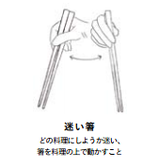
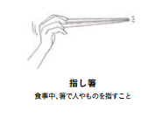
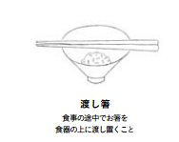
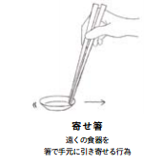
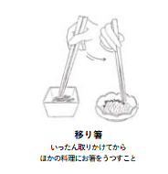
例:筷子的使用方式

Slide 15
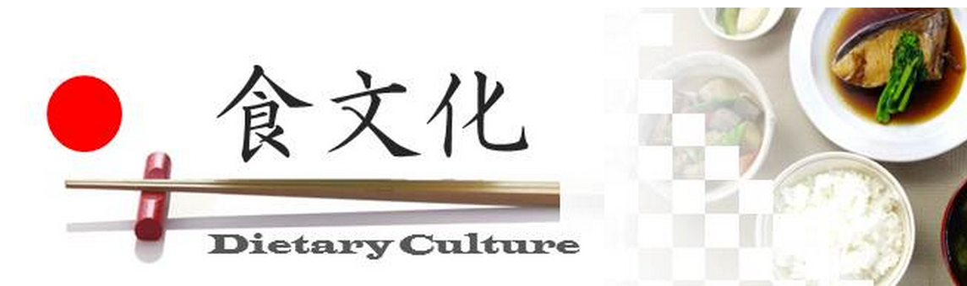

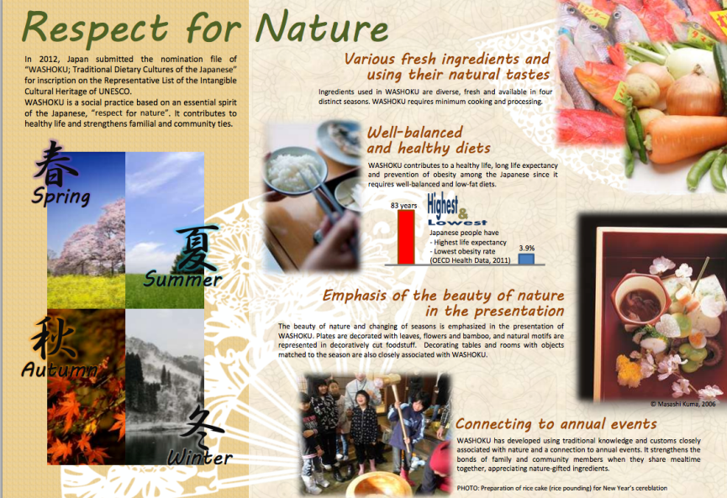
申請聯合國無形文化遺產
農林水產省&文化廳

Slide 16

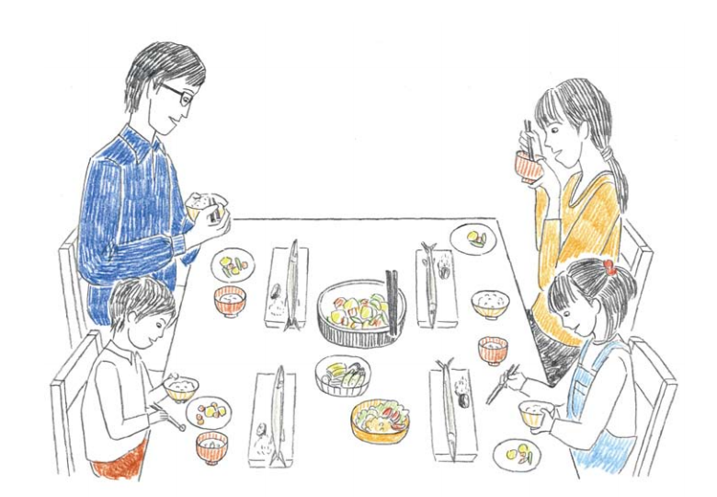
～ 謝謝各位～

